Slide 1
Testing

Slide 2
Esercizio
Il metodo statico suGiuOgiuSu riceve come parametro un array a contenente tre numeri interi e restituisce al chiamante un valore di tipo boolean; se a[0]>a[1] allora se a[1]<a[2] suGiuOgiuSu restituisce true, altrimenti restituisce false; se a[0]<a[1] allora se a[1]>a[2] restituisce true, altrimenti false.

Slide 3
Quesito 1
Considerando il paragrafo precedente come una specifica del metodo suGiuOgiuSu evidenziare un suo difetto particolarmente rilevante, motivando adeguatamente la risposta.

Slide 4
Soluzione 1
La specifica è incompleta, perché non è definito il valore restituito nel caso in cui a[0] è uguale ad a[1].

Slide 5
Quesito 2
Sempre considerando il primo paragrafo come una specifica del metodo, fornire 4 casi di test funzionali per tale metodo, scegliendoli, e motivando tale scelta, sulla base del criterio delle combinazioni proposizionali.

Slide 6
Soluzione 2
Si possono scegliere 4 casi che rendano vere o false le due proposizioni a[0]>a[1] e a[1]>a[2]. Per esempio, si possono quindi ottenere

Slide 7
Quesito 3
Si consideri la seguente implementazione del metodo, non necessariamente corretta rispetto alla specifica.
static boolean suGiuOgiuSu (int [] a) {
if ( a[0]>a[1] && a[1]<a[2] )
return true;
else
if ( a[0]<a[1] )
if ( a[1]>a[2] )
return true;
else return false;
else return false;
}
Indicare, motivando la risposta, quanti dati di test occorrono per effettuare un test strutturale che copra tutte le diramazioni. Fornire un esempio di tali dati di test.

Slide 8
Soluzione 3
Bastano 4 dati di test, che corrispondono ai 4 cammini che portano alle 4 istruzioni return.
1) a[0]>a[1] e a[1]<a[2] e.g. a[0]=2, a[1]=1, a[2]=3
2) a[0]<a[1] e a[1]>a[2] e.g. a[0]=2, a[1]=3, a[2]=1
3) a[0]<a[1] e a[1]<=a[2] e.g. a[0]=2, a[1]=3, a[2]=4
4) a[0]>a[1] e a[1]>=a[2] e.g. a[0]=3, a[1]=2, a[2]=1

Slide 9
Quesito 4
Per ottenere la copertura rispetto al criterio delle condizioni è necessario aggiungere altri dati di test oltre a quelli indicati al punto (3)? Se sì, indicare quali, se no, spiegare perché.

Slide 10
Soluzione 4
No, perché quelli sopra riportati permettono di rendere vere e false ognuna delle tre condizioni delle istruzioni if e anche ognuna delle due componenti della prima di esse (a[0]>a[1] e a[1]<a[2]).

Slide 11
Quesito 5
Con riferimento al punto (c), definire un’eccezione TuttiUgualiException di tipo checked, che possieda solo due costruttori, uno senza argomenti e uno con un argomento di tipo stringa. Modificare il codice del metodo suGiuOgiuSu in modo che esso lanci un’eccezione TuttiUgualiException nel caso in cui i tre elementi dell’array siano tutti uguali.

Slide 12
Soluzione 5
class TuttiUgualiException extends Exception {
public TuttiUgualiException () { super(); }
public TuttiUgualiException (String s) { super(s); }
}
static boolean suGiuOgiuSu (int [] a) throws TuttiUgualiException {
if (a[0]==a[1] && a[1]==a[2])
throw new TuttiUgualiException ("suGiuOgiuSu ");
if ( a[0]>a[1] && a[1]<a[2] )
return true;
else
if ( a[0]<a[1] )
if ( a[1]>a[2] )
return true;
else return false;
else return false;
}

Slide 13
Esempio
Si consideri il seguente frammento di programma. Quanti casi di test sono necessari per coprire tutte le diramazioni (decisioni) e quanti sono necessari per coprire tutti i cammini? Motivare sinteticamente la risposta.
if (condizione_1) istruz_1;
else
if (condizione_2) istruz_2;
else istruz_3;
if (condizione_2) istruz_4;
else istruz_5;

Slide 14
Soluzione
Risposta: occorre aggiungere ulteriori ipotesi sulle condizioni e sulle istruzioni per poter determinare il numero necessario (ossia minimo) di cammini. Supponiamo allora che le due condizioni logiche siano indipendenti tra di loro (ossia, che possano essere verificate e falsificate indipendentemente l’una dall’altra) e atomiche, che le istruzioni non siano return, e che non modifichino condizione_2. Con queste assunzioni un test con tre casi è sufficiente: ad esempio un test nel quale il primo caso fa si che condizione_1 == true e condizione_2 == true (primo if, ramo then; terzo if, ramo then), il secondo fa si che condizione_1 == false e condizione_2 == true (primo if, ramo else; secondo e terzo if, ramo then), e il terzo fa si che condizione_1 == false e condizione_2 == false (primo if, ramo else; secondo e terzo if, ramo else). I cammini percorribili sono 4 (occorre aggiungere il caso: primo if, ramo then; terzo if, ramo else, gli altri cammini sul grafo di flusso non sono percorribili). Pertanto occorre aggiungere il caso di test con condizione_1 == true e condizione_2 == false.

Slide 15
Esercizio
Si consideri la specifica del seguente metodo:
static int triangolo (int a, int b, int c) {
// REQUIRES: a>0 and b>0 and c>0
// EFFECTS: restituisce 1 se i tre lati definiscono
// un triangolo equilatero,
// 2 se definiscono un triangolo isoscele,
// 3 se definiscono un triangolo scaleno,
// 0 se a, b, e c non possono essere lati di un triangolo
}

Slide 16
Quesito 1
Si definisca un insieme di dati di test in base a una strategia di tipo “black box” (cioè funzionale), motivando sinteticamente ciascuna scelta.

Slide 17
Soluzione 1
I dati <5, 5, 5>, <5, 7, 7>, <5, 6, 7> e <5, 6, 12> corrispondono alle quattro parti della clausola EFFECTS e per essi il metodo deve restituire, rispettivamente, i valori 1, 2, 3 e 0. Si potrebbero anche considerare i tre casi in cui un triangolo può essere isoscele, e quindi anche (7, 5, 7) e (5, 7, 7), nonché il caso degenere in cui un lato è la somma degli altri due (non è infatti chiaro se questo debba essere considerato un triangolo oppure no). Si potrebbe anche considerare il valore 1 come un valore di confine per i lati, e quindi aggiungere almeno un test che considera un lato di lunghezza 1. Come si vede da queste considerazioni, il test black box è suscettibile di interpretazione individuale, in quanto le specifiche sono spesso espresse in maniera informale.

Slide 18
Quesito 2
Si consideri la seguente implementazione (che non tiene conto dell’ultima parte della clausola EFFECTS) del metodo precedente:
static int triangolo (int a, int b, int c) {
if ((a==b) && (b==c)) return 1;
if ((a==b) || (b==c) || (a==c)) return 2;
else return 3;
}
Si consideri la seguente formulazione di una strategia di tipo “white box”(cioè strutturale): deve esistere, per ciascun cammino percorribile del flusso di controllo, uno e un solo dato di test che ne genera la copertura.
Quanti casi di test sono necessari?
Si descrivano i test scelti:

Slide 19
Soluzione 2
Servono 3 dati di test. I dati possono essere <5, 5, 5>, <5, 5, 7>, <5, 6, 7>.

Slide 20
Quesito 3
Si consideri la seguente implementazione alternativa della funzione precedente:
static int triangolo (int a, int b, int c) {
if ((a==b) && (b==c)) return 1;
else if (a==b) return 2;
else if (b==c) return 2;
else if (a==c) return 2;
else return 3;
}
Considerando sempre la precedente formulazione del criterio di copertura dei cammini:
Quanti casi di test sono necessari per questo programma?
Si descrivano i test scelti:

Slide 21
Soluzione 3
Servono 5 dati di test.
I dati possono essere <5, 5, 5>, <5, 5, 7>, <5, 7, 7>, <5, 7, 5>, <5, 6, 7>.

Slide 22
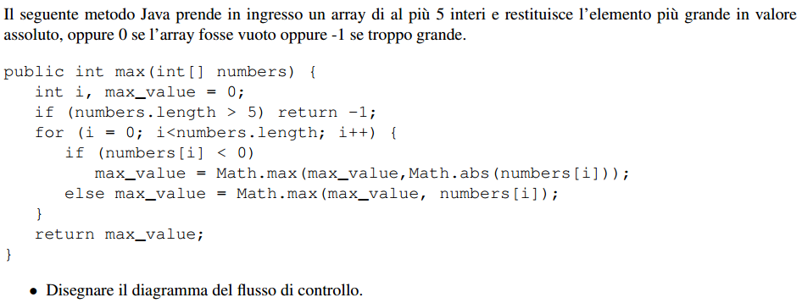
Esercizio (tde 17-7-2013)

Slide 23
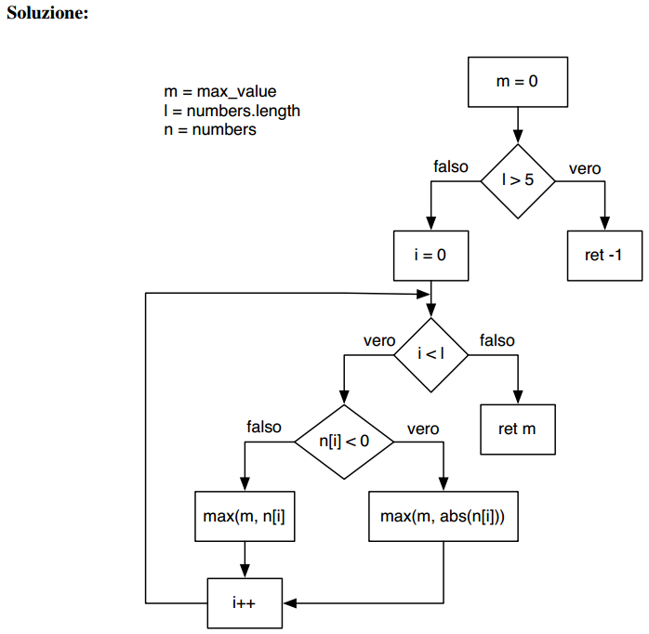

Slide 24

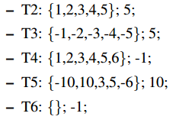


Slide 25
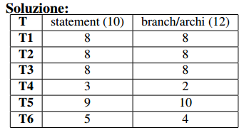


Slide 26
Esercizio (tde 5-2-2016)
Si consideri il seguente metodo statico Java:
public static int foo(int a, int b) {
int n = 3;
if (a == 0 || b == 0)
return 1;
else
while (a%n != 0)
if (a > b)
a -= b;
return b;
}
e si definisca un insieme minimo di casi di test che coprano tutte le istruzioni e un insieme di casi di test che copra tutti i branch.
Quali (probabili) errori sono evidenziati dall’insieme di test definito al punto precedente?

Slide 27
Copertura istruzioni
(A=1, B=0), (A=4, B=1)
Copertura branch
(A=1, B=0), (A=4, B=1), (A=4, B=2)
Probabili errori
infinite loop per i valori A=4, B=2

Slide 28
Esercizio (tde 14-9-2015)
Si consideri il seguente
metodo:
public static int foo(int n) {
int t=0;
if (n < 0)
n = -n;
while (n >0) {
t = n%3;
if (t == 3)
n = -1;
else
n++;
}
return t;
}
Si definisca
1. Il diagramma del flusso di controllo.
2. Un insieme minimo di test che copra tutte le istruzioni. Nel caso non fosse possibile, definire la copertura (in percentuale) dell’insieme di test definiti.
3. La condizione che n deve rispettare per eseguire il programma senza entrare nel ciclo while. È possibile? Cosa restituirebbe il programma?
4. Si modifichi il test dell’istruzione if da t==3 in t==2 e si calcoli la precondizione che n dovrebbe rispettare affinché si entri nel ciclo due volte e la prima volta si esegua il ramo then mentre la seconda
si esegua il ramo else. Calcolare anche un caso di test, se esiste, che soddisfa la precondizione.

Slide 29
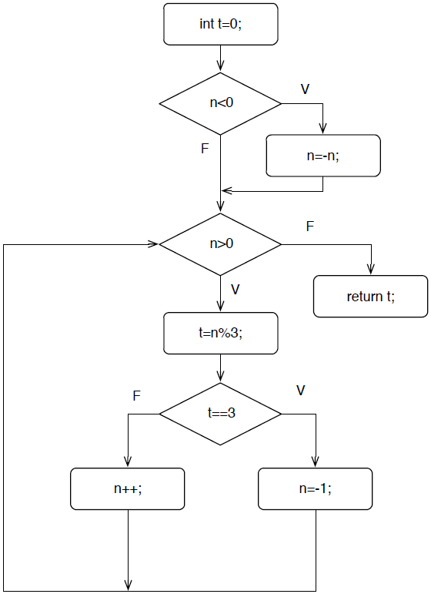
SOLUZIONE PUNTO 1:

Slide 30
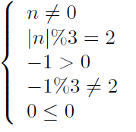
SOLUZIONE PUNTO 2:
n=-1
Copre tutte le istruzioni tranne il ramo then del secondo if. Infatti, all’ingresso del ciclo while, n=1. Ad ogni iterazione il valore di n viene sempre incrementato finché il valore di n non causa overflow e diviene negativo.
A quel punto si esce dal ciclo while.
Copertura 8/9, 88,88%
SOLUZIONE PUNTO 3:
n=0
restituisce 0
SOLUZIONE PUNTO 4:

Slide 31
Esercizio (tde 25-9-2015)
Si consideri il seguente metodo (in cui ogni istruzione è numerata):
1 static void esegui(int a, int b) {
2 if (b>= 0 && a>0) {
3 while (b !=0) {
4 if (b >= 3)
5 a++;
6 else a--;
7 b--;
};
};
8 return a;
}
1. Si scriva la path condition e si sintetizzi un dato di test per percorrere il cammino seguente: 1, 2, 3, 4, 5, 7, 3, 4, 6, 7, 3, 4, 6, 7, 8.
2. Qual’`e il numero minimo di dati di test necessari per coprire tutte le condizioni del programma?
3. Si sintetizzino i dati di test che soddisfano il requisito di cui al punto (2).

Slide 32
SOLUZIONE PUNTO 1:
b=3 && a>0 (es. b=3 && a = 1)
SOLUZIONE PUNTO 2:
Il caso trovato nel punto precedente copre già le condizioni del while e del secondo if (durante le varie iterazioni del ciclo). Basta quindi coprire il caso false del primo if (con due casi di test).
SOLUZIONE PUNTO 3:
I casi di test minimi sono quindi solo 3:
1) b<0 (es- b=-1)
2) b>=0 && a<=0 (es. b=1 && a=0)
3) b=3 && a=1

Slide 33
Esercizio (tde 23-7-2015)
Si consideri questo frammento di programma che opera su interi:
static void method(int x, int y) {
int z = x/2;
if (x == y)
...
else while (z < x)
z++;
}
1. Si definisca un insieme di casi di test che copre tutti i branch
2. Si calcoli il predicato e si sintetizzi il caso di test che deve essere soddisfatto da un caso di test che
  Entra nel ramo else e percorre il ciclo 0 volte;
  Entra nel ramo else e percorre il ciclo 1 volta;
  Entra nel ramo else e percorre il ciclo 2 volte;
  Entra nel ramo then

Slide 34
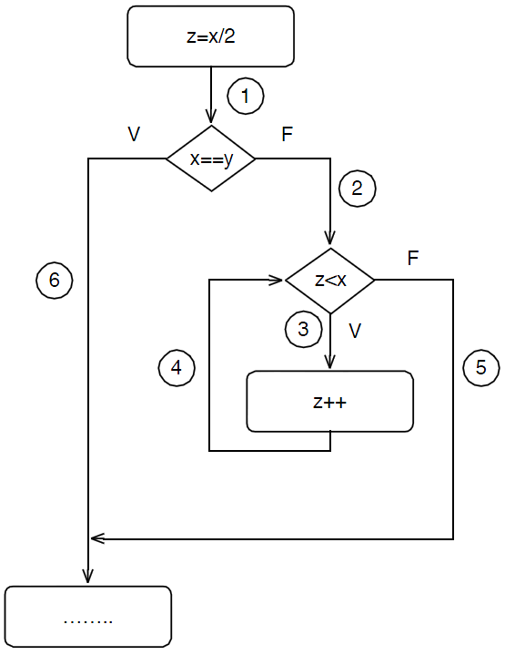
SOLUZIONE PUNTO 1:
Dopo aver rappresentato il control flow è necessario coprire i branch/edge marcati con 1, 2, 3, 4, 5, 6.
x = 2, y = 2 copre i branches 1 e 6.
x = 2, y = 1 copre i branches 1, 2, 3, 4 e 5 .

Slide 35
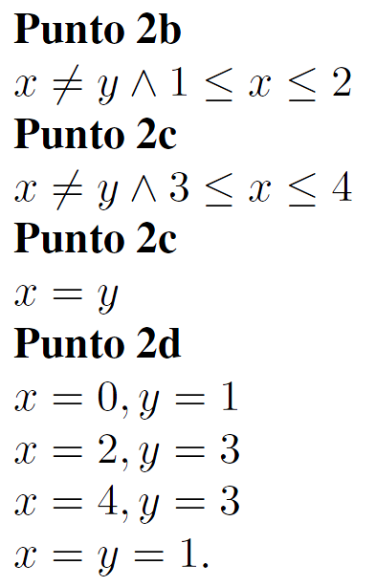

Slide 36
Esercizio

Slide 37
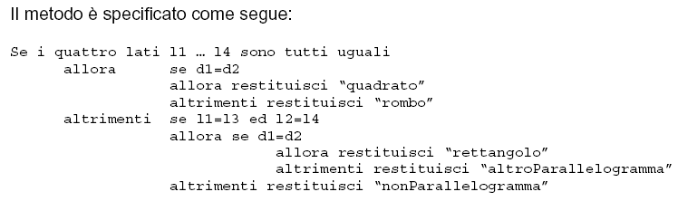
Quesito 1

Slide 38
Soluzione 1

Slide 39
Quesito 2

Slide 40
Soluzione 2

Slide 41
Quesito 3

Slide 42
Soluzione 3

Slide 43
Esercizio
Si consideri la seguente specifica informale sotto riportata che definisce le regole riguardanti il superamento dell’esame di Ingegneria del Software.
“Verranno svolte due prove intermedie. Ogni prova intermedia assegna un massimo di 13 punti ed è considerata valida se lo studente ottiene almeno un punteggio minimo di 6 punti per la I prova e di 6 punti per la II prova; chi ottiene un punteggio inferiore a quello minimo in una prova è obbligato a ripeterla nelle prove di recupero. La ripetizione riguarda comunque entrambe le prove; pertanto il mancato raggiungimento della soglia minima in una delle due prove richiede la partecipazione a una prova di recupero che riguarda l’intero programma del corso. L'attività svolta in laboratorio permette di ottenere un massimo di 4 punti, ed è considerata sufficiente se lo studente ottiene almeno 2 punti. Non è previsto il recupero del laboratorio. Pertanto in caso di valutazione insufficiente lo studente dovrà ripetere il corso nell'anno accademico successivo: saranno annullati gli eventuali risultati ottenuti durante le prove in itinere e non sarà possibile partecipare agli appelli. Per superare l'esame è inoltre necessario che la somma dei punteggi delle due prove in itinere sia almeno di 16 punti sui 26 disponibili e che il risultato complessivo (che comprende anche il voto relativo all'attività di laboratorio) sia almeno 18; lo studente che non soddisfa le precedenti condizioni dovrà recuperare entrambe le prove in un appello a propria scelta.”

Slide 44
In base alla specifica fornita, si definiscano dati a supporto del test funzionale (black-box testing) in base al criterio di copertura delle combinazioni proposizionali e i risultati attesi per ciascun dato.

Slide 45
Soluzione
< 7, 7, 0 > valore atteso: -1
< 3, 4, 3 > valore atteso: 0
< 7, 7, 3 > valore atteso: 0
< 10, 9, 3 > valore atteso: 22

Slide 46
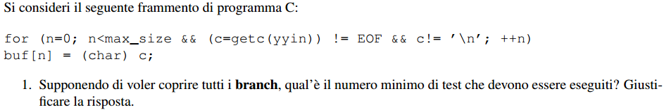
Esercizio (tde 28-6-2013)

Slide 47
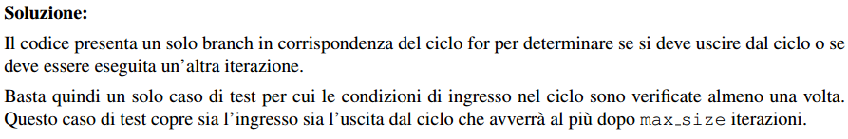

Slide 49
